Slide 1
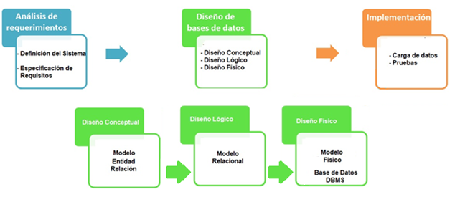
GUÍA DE TRABAJO
Modelos implicados en el diseño de BASE DE DATOS

Slide 2
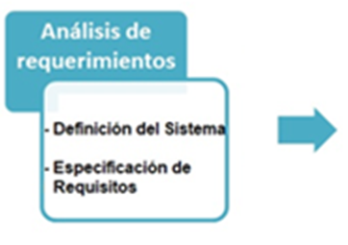
DISEÑO DE BASE DE DATOS
Aplicando el principio ENFOQUE A PROCESOS
Proceso ANALIZAR requerimientos
Entrevistar
Documentar
Investigar
Descomponer
Clasificar
Organizar
Relacionar
Requerimientos
O necesidades del Cliente
Documento SRS
(lista de requisitos)

Slide 3
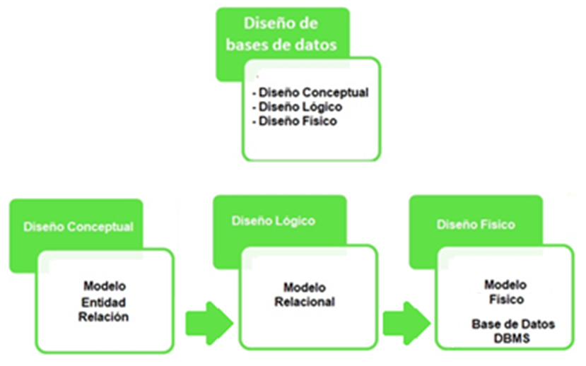
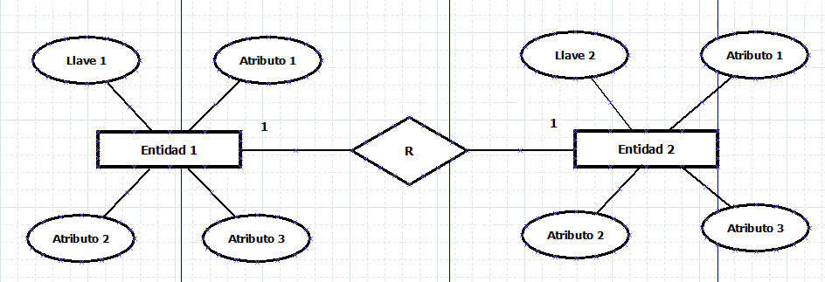
DISEÑO DE BASE DE DATOS
Aplicando el principio ENFOQUE A PROCESOS
Construir MODELO
ENTIDAD/RELACIÓN
Documento SRS
(lista de requisitos)
Modelo
Entidad/Relación
Identificar ENTIDADES
Identificar RELACIONES
Identificar ATRIBUTOS DE ENTIDADES
Determinar CARDINALIDAD
Representar gráficamente
Herramienta sugerida:: https://www.filehorse.com/es/descargar-dia-diagram-editor/descargar/

Slide 4
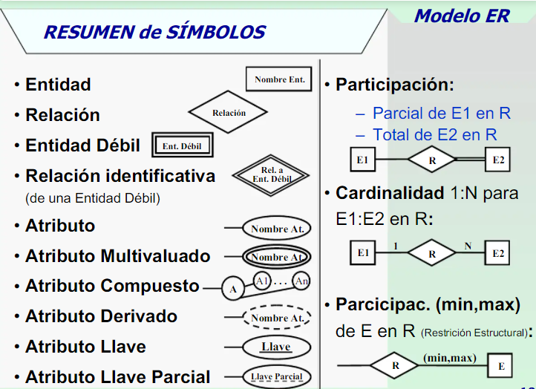
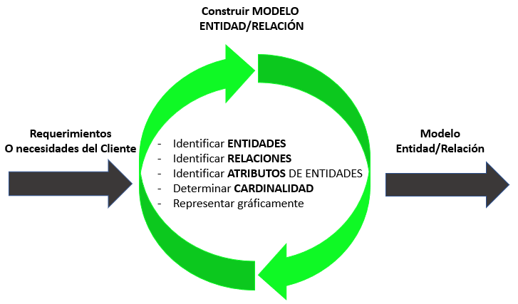
DISEÑO DE BASE DE DATOS
Aplicando el principio ENFOQUE A PROCESOS
Herramienta sugerida:: https://www.filehorse.com/es/descargar-dia-diagram-editor/descargar/

Slide 5
DISEÑO DE BASE DE DATOS
Aplicando el principio ENFOQUE A PROCESOS
Construir MODELO
RELACIONAL
Transformar ENTIDADES en TABLAS
Transformar ATRIBUTOS en COLUMNAS
Transformar Ident. de entidad en clave primaria de la tabla
Transformar cardinalidad en FILAS
Convertir relaciones N:M en tablas
Modelo
ENTIDAD/RELACIÓN
Modelo
RELACIONAL
Tabla 1 |  |  |  |  | Tabla 2
Clave 1 | Col 1 | Col 2 | Col 3 |  | Clave 2 | Col 1 | Col 2 | Col 3
Herramienta sugerida:: Word, Excel, Access

Slide 6
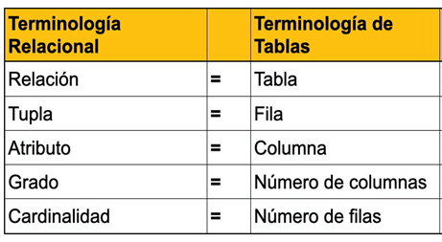
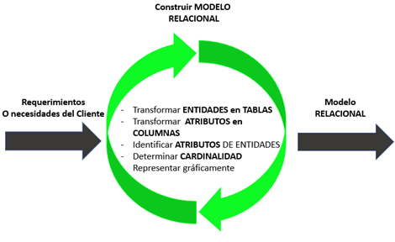
DISEÑO DE BASE DE DATOS
Aplicando el principio ENFOQUE A PROCESOS
Construir MODELO RELACIONAL
Herramienta sugerida:: Word, Excel, Access

Slide 7
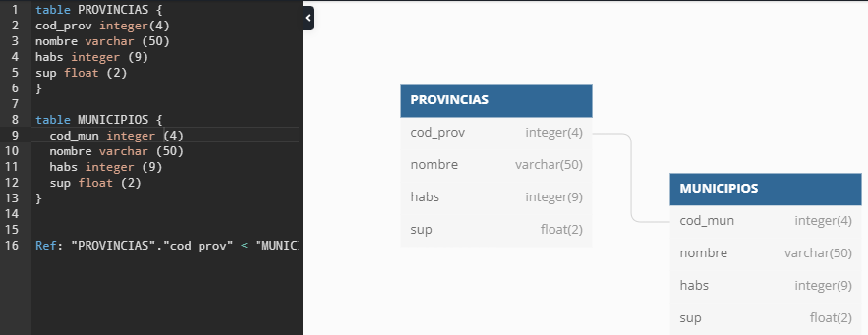
DISEÑO DE BASE DE DATOS
Aplicando el principio ENFOQUE A PROCESOS
Construir MODELO
FÍSICO
Modelo
RELACIONAL
Modelo
FÍSICO
Transformar TABLAS en archivos
Transformar COLUMNAS en CAMPOS
Transformar FILAS en REGISTROS
Tabla 1 |  |  |  |  | Tabla 2
Clave 1 | Col 1 | Col 2 | Col 3 |  | Clave 2 | Col 1 | Col 2 | Col 3
Herramienta sugerida: https://dbdiagram.io/d

Slide 8
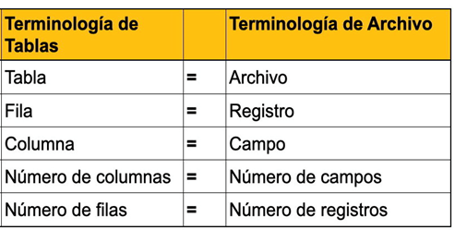
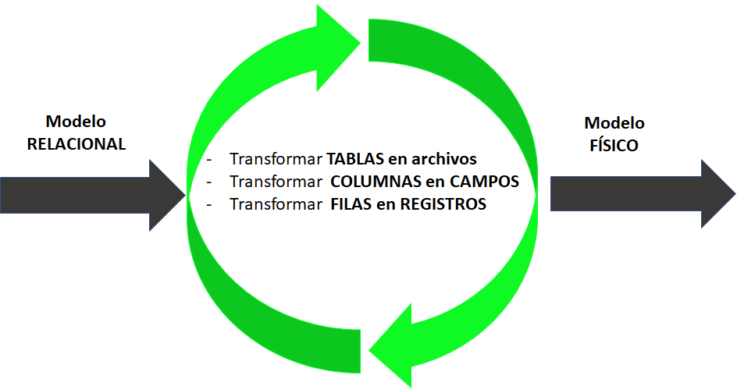
DISEÑO DE BASE DE DATOS
Aplicando el principio ENFOQUE A PROCESOS
Construir MODELO
FÍSICO
Herramienta sugerida: https://dbdiagram.io/d

